Slide 1
Информационен ден Отворена 2-ра покана за проектни предложения Тематични проекти
27 юли 2022

Slide 2
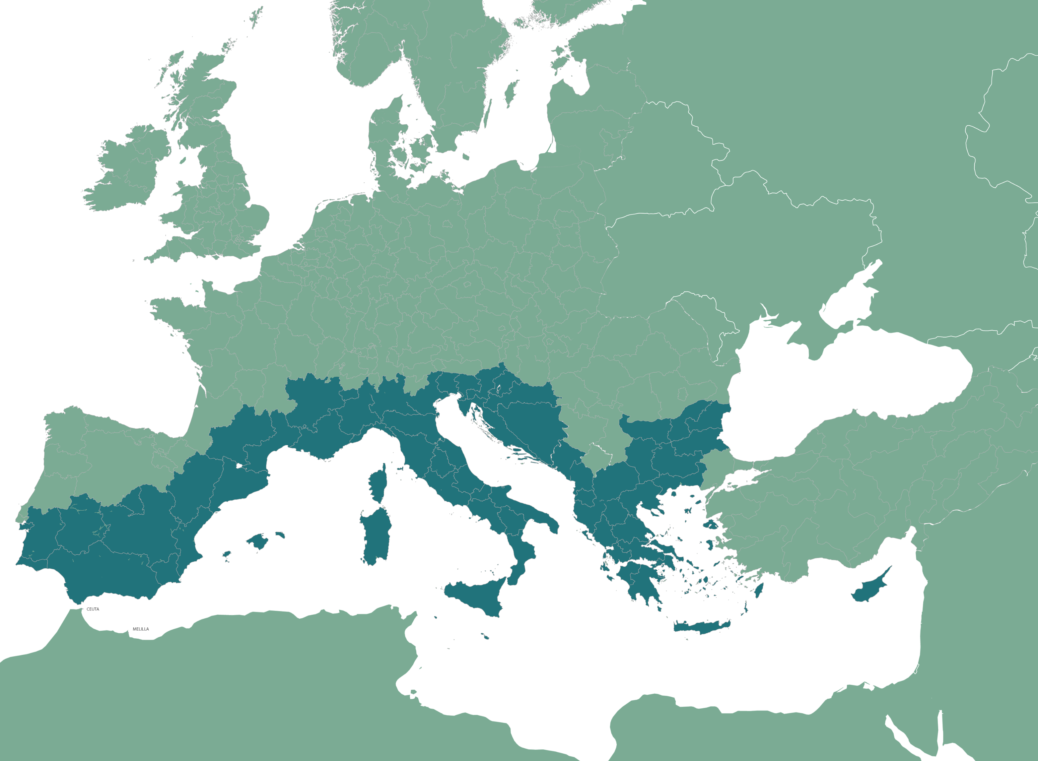
Програма Евро-МЕД
294 M€
Notes:
Програмата Interreg Euro-MED е транснационална програма, която обединява партньори от 69 региона от 14 участващи страни от региона на Средиземно море. Общият бюджет е около 294 милиона евро. Участващите страни са страни членки, кандидати и потенциални кандидати за членство в Европейския съюз. Програмата е одобрена от ЕК на 31 май 2022 г. Основната цел е да се подкрепи прехода към климатично неутрално и устойчиво общество, в съответствие с Европейския зелена сделка, Целите за устойчиво развитие на ООН и Териториалната програма 2030. Програмата е одобрена от ЕК в края на месец май тази година.
Първата покана на програма Евро-МЕД беше отворена в периода февруари-юни 2022, преди одобрението на програмата, като тя беше по Приоритет 3: По-добре управлявам Средиземноморски регион. По нея се набираха проектни предложения за сътрудничество в областта на тематични общности и институционален диалог. Бяха подадени за одобрение 13 проектни предложения с 117 партньора от всички участващи държави. От България като партньори участват 6 организации в различни инициативи с общ бюджет 1,7€. В момента проектите преминават процес на оценяване, който ще приключи през втората половина на септември

Slide 3
2-ра покана – Тематични проекти
Поканата е отворена от 27 юни до 27 октомври 2022
Обща стойност 86 млн. евро
Два от приоритите на програмата:
Четири тематични области:
Иновативна икономика – 27 млн.
Опазване и възстановяване на околната среда – 21 млн.
Зелени жилищни площи – 17 млн.
Устойчив туризъм – 21 млн.
П 1. По-интелигентен Средиземноморски регион
П 2. По-зелен Средиземноморски регион

Slide 4
Тематични области и специфични приоритети
За всяко проектно предложение се избира една тематична област и един специфичен приоритет
Иновативна икономика
Опазване и възстановяване на околната среда
Зелени жилищни площи
Устойчив туризъм
1.1
Изследвания и иновации и въвеждане на напреднали технологии
Насърчаване на адаптирането към изменението на климата и предотвратяване на риска от бедствия
2.4
Насърчаване на адаптирането към изменението на климата и предотвратяване на риска от бедствия
1.1
Изследвания и иновации и въвеждане на напреднали технологии
2.4
2.6
Насърчаване на прехода към кръгова икономика
2.6
Насърчаване на прехода към кръгова икономика
2.7
2.4
Адаптирането към изменението на климата и предотвратяване на риска от бедствия
Запазване на биологичното разнообразие
2.7
Запазване на биологичното разнообразие
Notes:
За всяка тематична област има разработени специфични насоки за кандидатстване, които са публикувани на сайта на програмата. Допълнително разяснение на тематичните области и специфичните приоритети ще бъде дадено в последващата презентация.

Slide 5
ТЕМАТИЧНИ ПРОЕКТИ - КАТЕГОРИИ
Проучване
Проектите в категория „Проучване“ извършват изследвания, анализи и търсят решения на споделени, тематични проблеми
Проектите в категория „Тест“ изпробват на практика решения, инструменти, политики, стратегии и планове за действие.
Трансферните проекти оптимизират и споделят вече изработени инструменти, политики, стратегии и планове за действие
Тест
Трансфер
Notes:
По поканата се подпомагат проекти в следните категории:
Проучване
Тест
Трансфер

Slide 6
Допустими участници - партньори
Местни, регионални и национални органи;
Секторни агенции;
Доставчици на обществени услуги и инфраструктура;
Не-правителствени организации;
Академични инсттитуции и научни организации;
Образователени центрове и училища;
Предприятия, включително МСП;
Организации за подпомагане на бизнеса;
Европейски групи за териториално сътрудничество (ЕГТС);
Международни организации, Европейско обединение по икономически интереси (EEIG) (съгласно националното или международното право)
други
Notes:
Списъкът с различните типове партньори, които отговарят на условията за участие в програмата е общ за всички тематични области. За тази покана няма конкретно ограничение, но в насоките за кандидатстване на всяка тематична област има препоръки относно очакваните типове партньори за отделните категории проекти, както и за тематичната област.

Slide 7
Партньорство
Съфинансирани партньори
Институции и организации от допустимата програмна територия
80% съфинансиране от ЕФРР за всички типове партньори
Ограничен брой партньори за категория проект: препоръчва се максимум 8 за Проучване; 10 за Тест и 8 за Трансфер
Асоциирани партньори
Организации от всяка страна в ЕС или извън него без финансиране на проектни дейности и с ограничено участие.

Slide 8
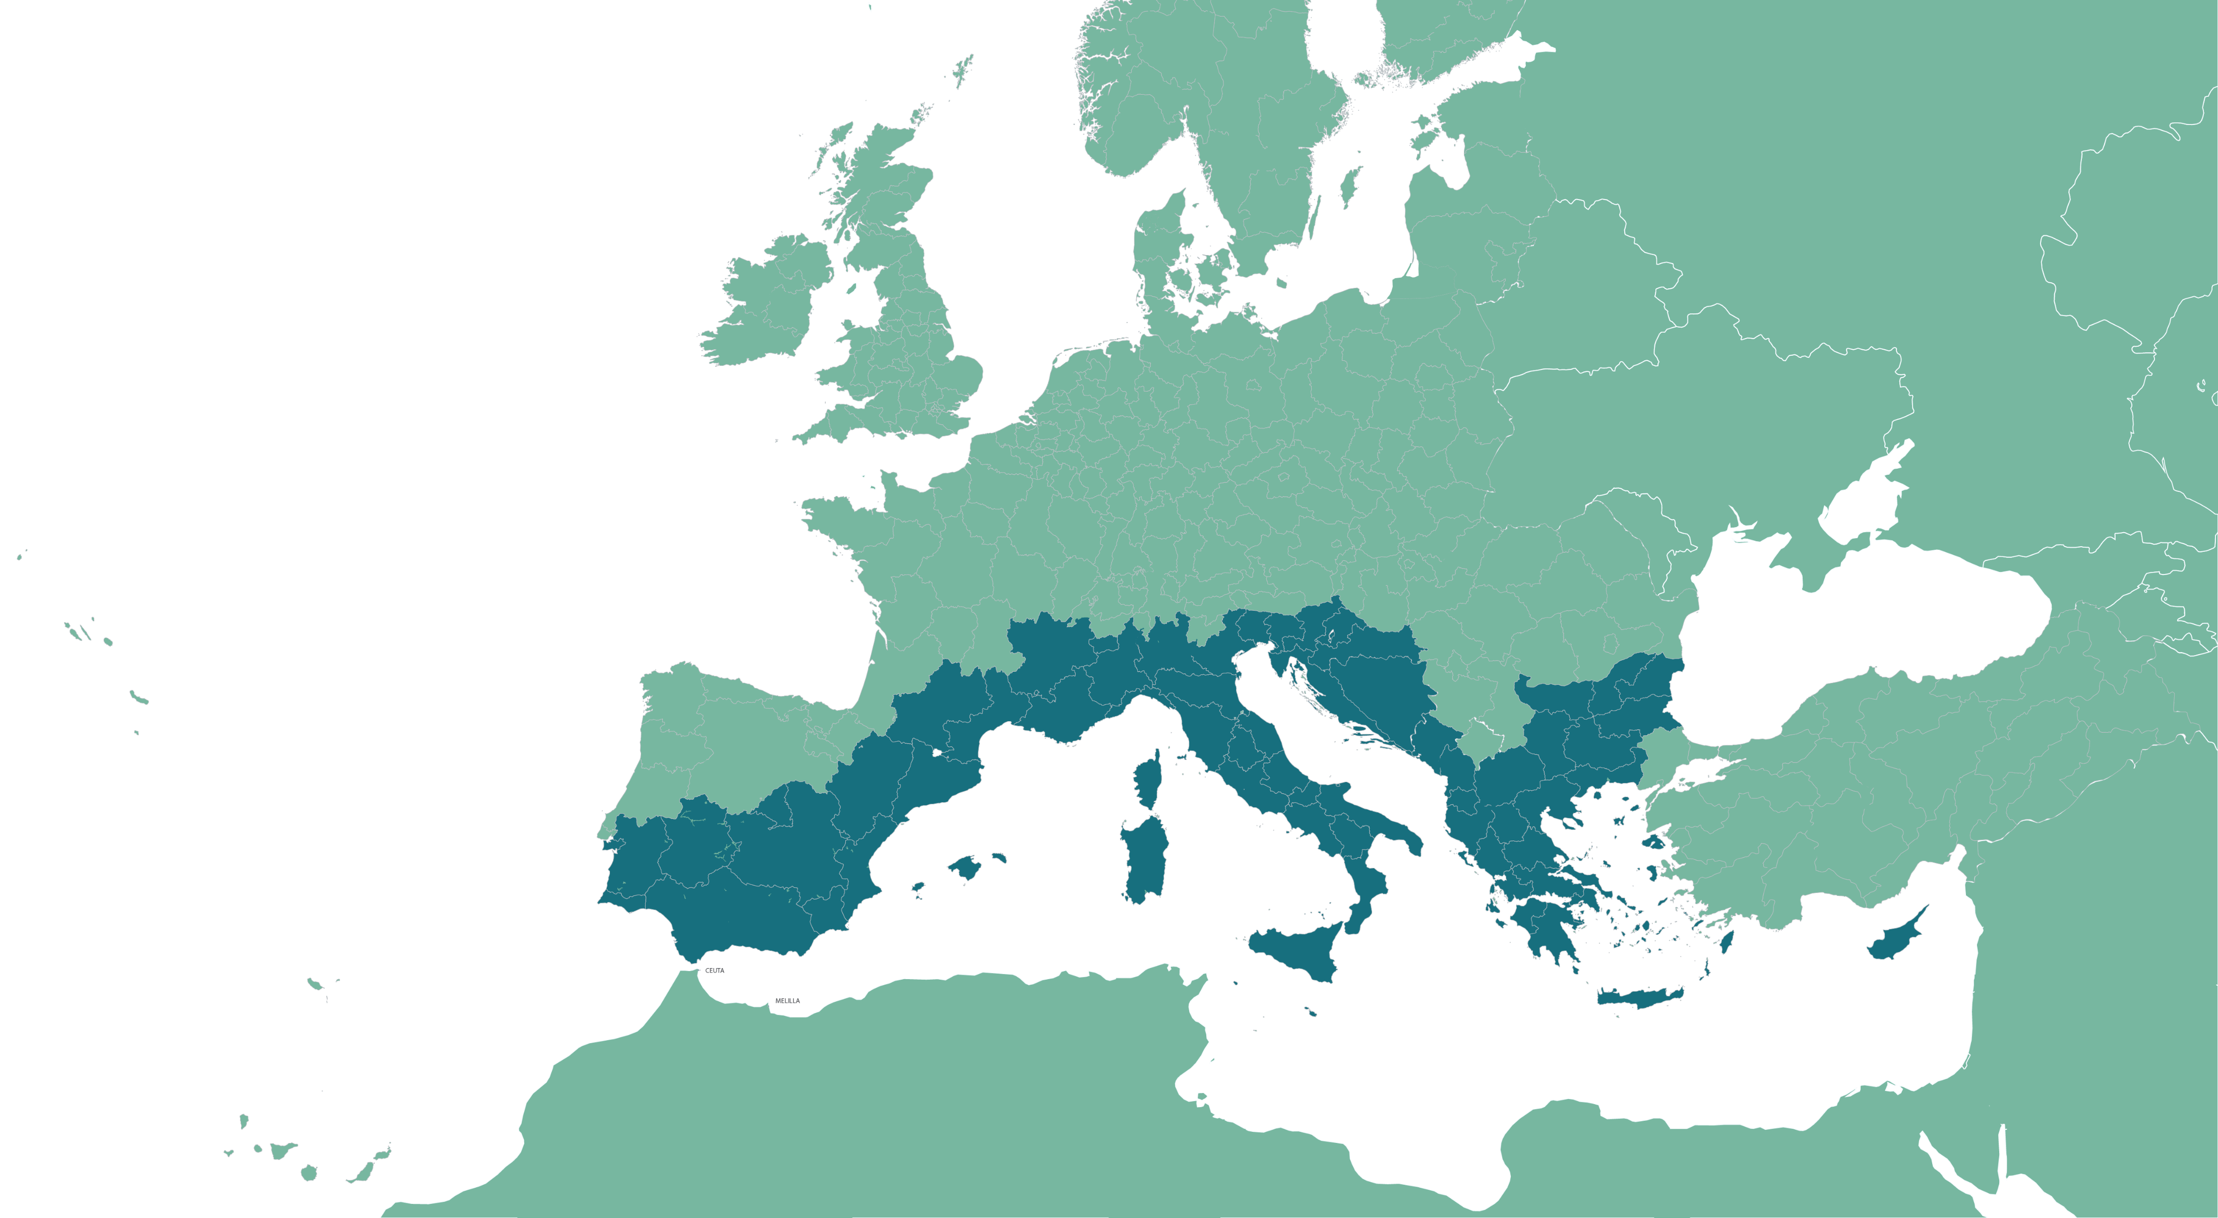
Изисквания по отношение на партньорството
Като минимум, партньорството по проекта трябва да се състои от организации, базирани в пет (5) различни държави в рамките на зоната за сътрудничество;
Водещият партньор трябва да бъде публичен орган или орган, управляван от публичното право;
Най-малко 2 партньора трябва да са от държава–членка на ЕС от зоната за сътрудничество по програмата.
Notes:
Няма ограничение за брой участници от една държава за поканата, но участието на повече държави (транснационалност на проектното предложение) ще бъде отчетено при оценяването.

Slide 9
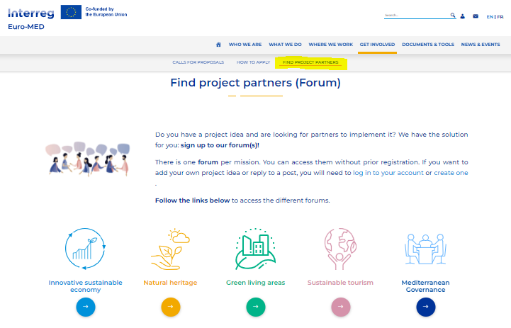
Търсене на партньори – форум с обяви по теми
Notes:
На сайта на програмата има специална секция с форумни групи за търсене и намиране на подходящи партньори с помощта на обяви в съответните тематични области.

Slide 10
Изпълнение на проектите
Продължителност (изпълнение + дейности по привършването)
27 месеца 33 месеца 27 месеца
Проучване Тест Трансфер
Начало на дейностите : 1 май 2023
Имайте предвид, че след приключването на проектите за проучване и тестване, част от тях ще имат възможност да кандидатстват с тестов проект, в рамките на последваща ограничена покана, след оценка на тяхното изпълнение!
Notes:
Продължителността на проекта включва както изпълнението, така и дейностите по приключване. Дейностите по приключване включват подаване на окончателния доклад и окончателното искане за плащане до Съвместния секретариат.
Проекти в категория Проучване ще бъдат финансирани само ако са иновативни за региона и ако са планирани по начин, който да осигури бъдеща фаза на тестване / внедряване. Имайте предвид, че много малък брой проекти в категория Проучване ще бъдат одобрени в рамките на всяка тематична област.

Slide 11
Бюджет
Проучване:
max. 600.000€
Тест:
max.3.000.000€
Трансфер
мax:1.000.000€
Общ бюджет = ЕС (80%) + национално (20%) съ-финансиране
Национално съфинансиране за българските партньори = 15 % държавно + 5 % собствен принос
Notes:
Няма бюджетен лимит за държава и/нито за партньор, но се очаква балансиран, реалистичен и последователен бюджет. Предвидени са специални части от ръководството на програмата – „Изградете своя бюджет » и „Допустимост на разходите“. Предвидени са специални технически информационни срещи относно изграждането на работния план и бюджета. През този програмен период са въведени са някои опростени опции за разходи: нова еднократна сума за подготвителни разходи (37 000 €, включително партньори от държави от IPA), фиксирана ставка за административни разходи и разходи за пътуване и настаняване.
Всички информационни материали, вкл. презентации и ръководства са налични на страницата на програмата.

Slide 12
Основни документи на проектното предложение
Формуляр за кандидатстване, попълнен в платформа Jems (английски или френски) преди 13.00 (CET) на 27/10/2022
Задължителни приложения
Декларация за партньорство (вкл. Водещ партньор)
Подписана последна страница на формуляра за кандидатстване
Приложенията трябва да се подадат преди 13.00 (CET) на 10/11/2022
Notes:
Документите за кандидатстване трябва да бъдат изпратени онлайн на следния адрес: https://jems.interreg-euro-med.eu/
На тази уеб страница ще намерите формуляра за кандидатстване, който трябва да бъде валидиран преди 27.10.2022 г., 13.00 ч. (брюкселско време).Формулярът за кандидатстване, предоставящ някои насоки, ще бъде достъпен на уебсайта на програмата.
След като формулярът за кандидатстване бъде изпратен, задължителните приложения ще трябва да бъдат качени на Jems преди 10/11/2022 в 13:00 (брюкселско време).

Slide 13
Календар на поканата
Отваряне на поканата: 27 юни 2022
Информационни срещи online за подпомагане на подготовката на проектни предложения
07/07: Партньорства и логическа рамка, индикатори;
08/09: Работен план, задължителни дейности
22/09: Бюджет, допустимост на разходите, приложения;
06/10: Въпроси и Отговори
Подаване на проектното предложение:
27/10/2022 13:00(брюкселско време): Формуляр за кандидатстване, валидиран в „Jems"
10/11/2022 13:00(брюкселско време): Задължителни приложения, качени в „Jems“
Оценяване и подбор от Програмния комитет:
Ноември 2022, до март 2023 (в зависимост от броя получени проектни предложения)
Notes:
Now, here you have the key dates of the calendar of this call for proposals

Slide 14
Допълнителна информация
Programme webpage dedicated to the call:
The Terms of Reference and its technical data sheet including the eligibility and assessment criteria
The Word application form template (courtesy version, provided for information with specific indications to facilitate the writing of the proposal)
The Programme Manual
The Jems guide for entering the proposal on the Programme IT tool
The Euro-MED 21-27 Cooperation Programme and its annexes
The Euro-MED 21-27 Communication Strategy
The Euro-MED 21-27 Results Amplification Strategy
The online FAQ
Notes:
Насоки за кандидатстване по всяка тематична област
Програмно ръководство,
Стратегия за оптимизиране на резултатите
Отговори на Често задавани въпроси;
Презентации,

Slide 15
Национален орган
Дирекция „Управление на териториалното сътрудничество“, МРРБ, изпълнява функциите на Национален орган по програмата;
Националният орган осигурява национално съ-финансиране и осъществява първо ниво на контрол;
Системата за първо ниво на контрол е изградена на опита от подобни програми през програмен период 2014-2020;
Националното съ-финансиране е 15 %, а 5 % е собствен принос;

Slide 16
Благодаря за вниманието!
За информация:
www.mrrb.bg
www.interreg-euro-med.eu

